Slide 1
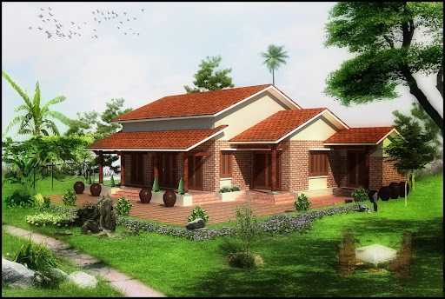
CHAØO CAÙC EM THAM DÖÏ TIEÁT HOÏC HOÂM NAY
MÔN: CÔNG NGHỆ 6

Slide 2
CUỘC SỐNG CON NGƯỜI SẼ KHÓ KHĂN NHƯ THẾ NÀO
NẾU KHÔNG CÓ NHÀ Ở ?

Slide 3
BÀI 1: KHÁI QUÁT VỀ NHÀ Ở

Slide 4
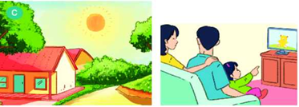
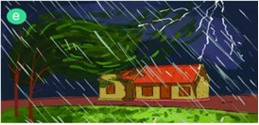
VUI CHƠI
CÙNG NHAU ĂN CƠM
ĐI NGỦ
VÌ SAO CON NGƯỜI CẦN CÓ NHÀ Ở?
I.VAI TRÒ CỦA NHÀ Ở
TRÁNH NẮNG
CÙNG NHAU XEM TIVI
CHE MƯA, GIÓ

Slide 5
I.VAI TRÒ CỦA NHÀ Ở
Là công trình được xây dựng với mục đích để ở.
Bảo vệ con người trước những tác động xấu của thiên nhiên và xã hội.
Phục vụ các nhu cầu sinh hoạt của cá nhân hoặc hộ gia đình.

Slide 6
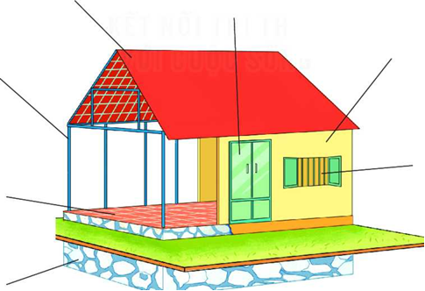
II.ĐẶC ĐIỂM CHUNG CỦA NHÀ Ở
1.Cấu tạo chung của ngôi nhà
Mái nhà
(4)
Cửa ra vào
Nhà ở thường bao gồm các phần chính là móng nhà, sàn nhà, khung nhà, tường, mái nhà, cửa ra vào, cửa sổ.
(5)
(6)
Tường nhà
Khung nhà
(3)
2.Cách bố trí không gian bên trong
(7)
Cửa sổ
(2)
Sàn nhà
(1)
Móng nhà

Slide 7
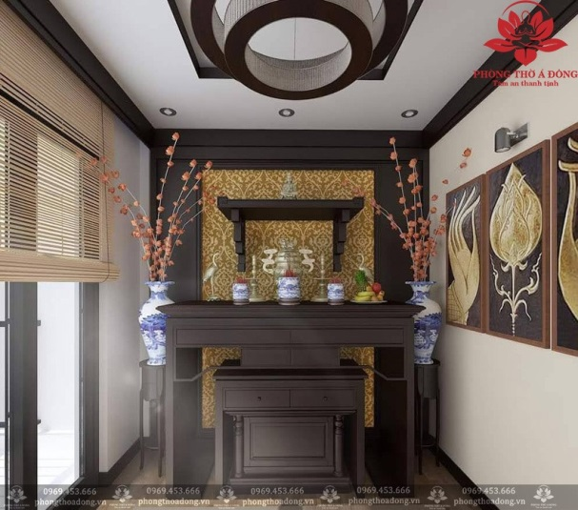
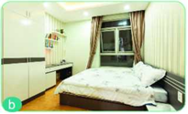
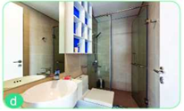
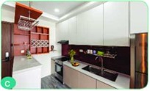
1
2
3
Khu vực sinh hoạt chung
Khu vực thờ cúng
Khu vực nghỉ ngơi
CÁC KHU VỰC
CHỨC NĂNG TRONG NGÔI NHÀ
4
5
Khu vực vệ sinh
Khu vực nấu ăn

Slide 8
III.KIẾN TRÚC NHÀ Ở ĐẶC TRƯNG CỦA VIỆT NAM

Slide 9
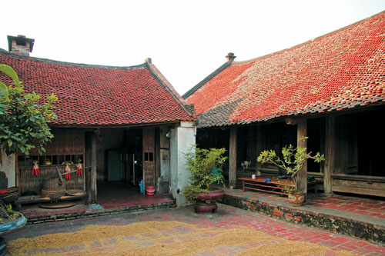
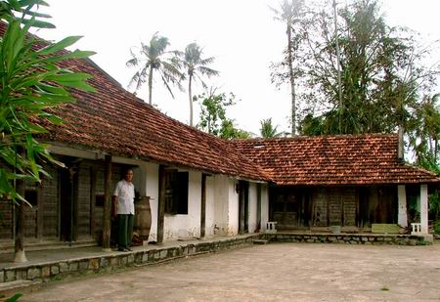
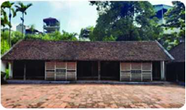
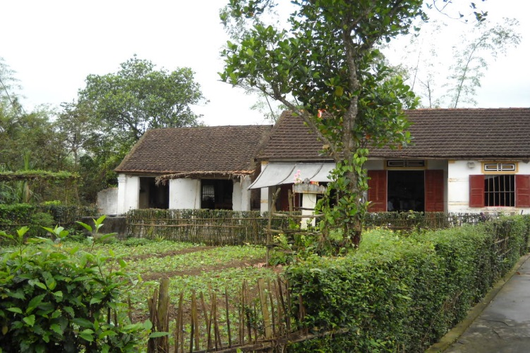
Các khu vực chức năng trong nhà thường được xây dựng tách biệt.
Các gian nhà được phân chia bằng hệ thống tường hoặc cột
nhà.
1.NHÀ Ở NÔNG THÔN
Khu nhà chính có thể được xây dựng ba gian hai chái, hay năm gian hai chái.

Slide 10
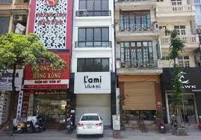
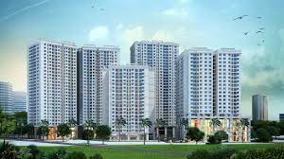
2. NHÀ Ở THÀNH THỊ
Nhà ở mặt phố
Nhà ở chung cư
Nhà ở thường được thiết kế nhiều tầng.
Nhà chung cư được xây dựng để phục vụ nhiều gia đình.
Nhà mặt phố được thiết kế để có thể vừa ở vừa kinh doanh.
Nhà được tổ chức thành không gian riêng dành cho từng gia đình được gọi là các căn hộ và không gian chung như khu để xe, khu mua bán, khu sinh hoạt cộng đồng,...

Slide 11
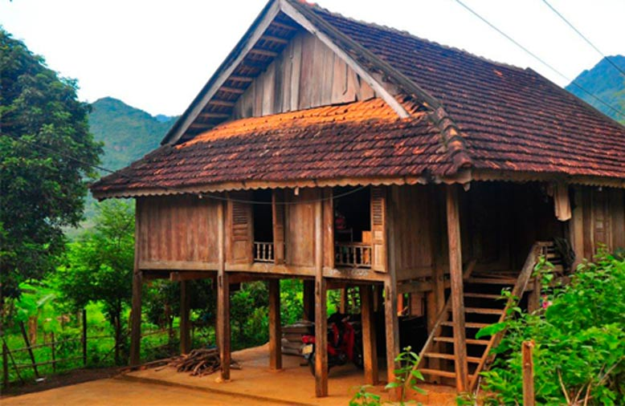
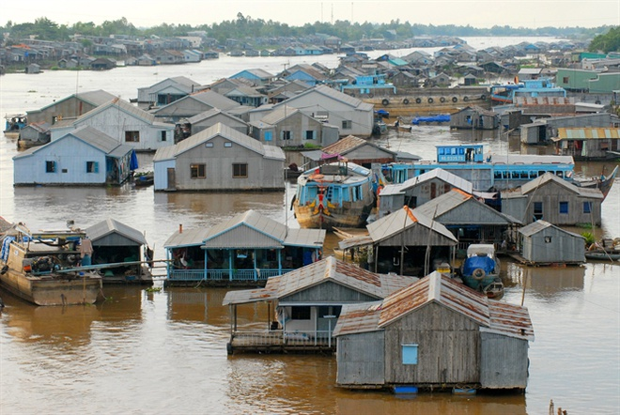
3. NHÀ Ở CÁC KHU VỰC ĐẶC THÙ
Nhà sàn
Nhà nổi
Nhà sàn được chia thành hai vùng không gian sử dụng:
+ phần sàn là khu vực sinh hoạt chung, để ở và nấu ăn
+ phần dưới sàn thường là khu vực chăn nuôi và nơi cất giữ công cụ lao động
- Nhà nổi là kiểu nhà được thiết kế có hệ thống phao dưới sàn giúp nhà có thể nổi trên mặt nước.
- Nhà có thể di động hoặc cố định

Slide 12
LUYỆN TẬP
Câu 1: chọn đáp án đúng nhất
Vai trò của nhà ở đối với con người:
A. Là công trình được xây dựng với mục đích để ở, bảo vệ con người
trước những tác động xấu của thiên nhiên và xã hội.
Phục vụ các nhu cầu sinh hoạt của cá nhân hoặc hộ gia đình.
Là công trình được xây dựng với mục đích để ở, bảo vệ con người
trước những tác động xấu của thiên nhiên và xã hội, nhưng không
phục vụ các nhu cầu sinh hoạt của cá nhân hoặc hộ gia đình.
D. Cả A và B

Slide 13
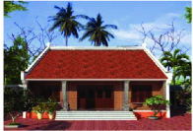
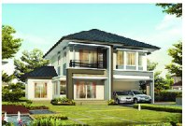
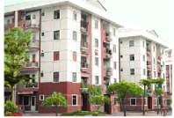
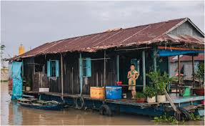
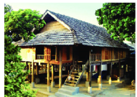
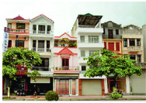
Câu 2. Chọn nội dung mô tả kiểu nhà phù hợp với mỗi hình
Nhà biệt thự
1
4
Nhà chung cư
Nhà nổi
Nhà sàn
2
5
Nhà mặt phố
6
Nhà 3 gian truyền thống
3

Slide 14
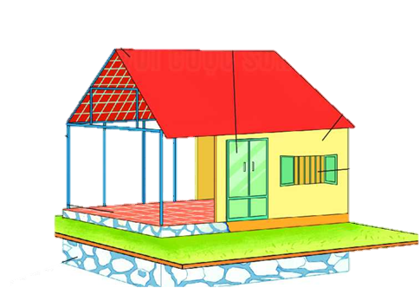
Câu 2. Chọn nội dung mô tả phù hợp với các
phần chính của nhà ở
Khung nhà
Mái nhà
2
Cửa sổ
Sàn nhà
6
5
Tường nhà
7
3
4
Cửa ra vào
1
Móng nhà

Slide 15
VẬN DỤNG
Hình thức : Hoạt động cá nhân
Thời gian: 1 tuần
Nhiệm vụ: - Xác định kiểu nhà em đang ở
thuộc kiến trúc nào.
- Mô tả đặc điểm kiến trúc đó.
Chú ý: Làm trên giấy A4.

